Slide 1

Oracle NoSQL
Estudiantes
Jason Barrantes Arce
Steven Bonilla Zúñiga
Jorge González Rodríguez

Slide 2
Historia
- 1994 Berkeley DB
- 2006 Sleepycat Software
- 2011 Oracle NoSQL

Slide 3
Características
Dificultad para hacer consultas.
Alta velocidad en consultas.
Complejidad en la conexión.

Slide 4
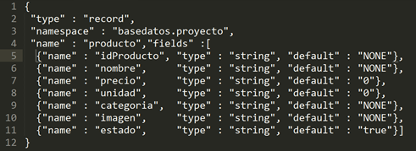
Esquemas Oracle NoSql

Slide 5
Arquitectura
Alta disponibilidad
Arquitectura Master-Multi Replica
Balanceo de Carga - Driver Client
Partición y distribución de los datos - topología

Slide 6
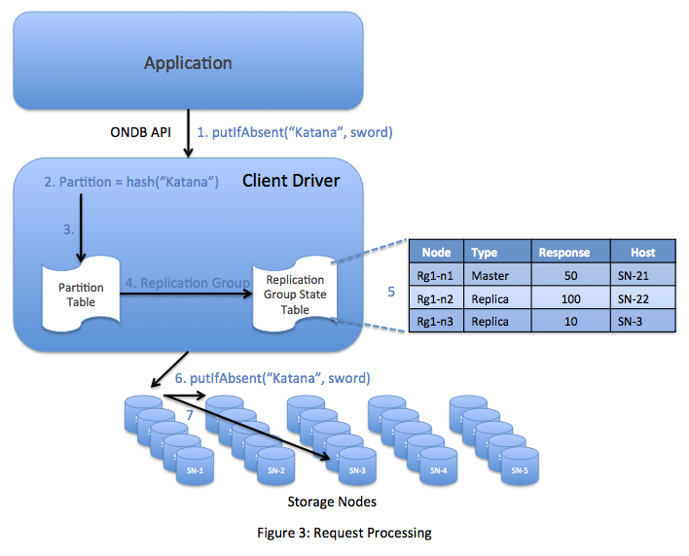
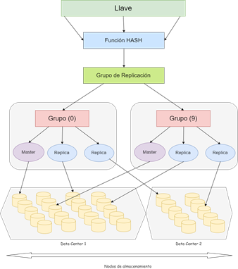

Slide 7
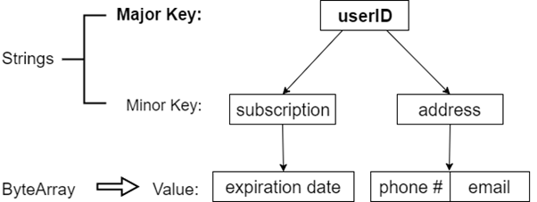
Modelo de Datos
Major key
Minor key
Valores sin restricciones

Slide 8
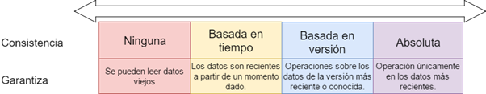
Consistencia
Consistencia Absoluta - Consistencia Débil

Slide 9
Gracias

